Slide 1
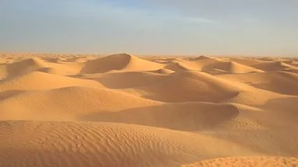
ЗЕМЛЯ – НАШ ОБЩИЙ ДОМ
Тема: «Пустыня «пустая»? Нет!»
НОД по ФЦКМ
Подготовительная группа
Подготовила воспитатель ГБОУ Гимназия 1584
Гаврина О.В.
МОСКВА

Slide 2
Глобус
Глобус – модель Земли

Slide 3
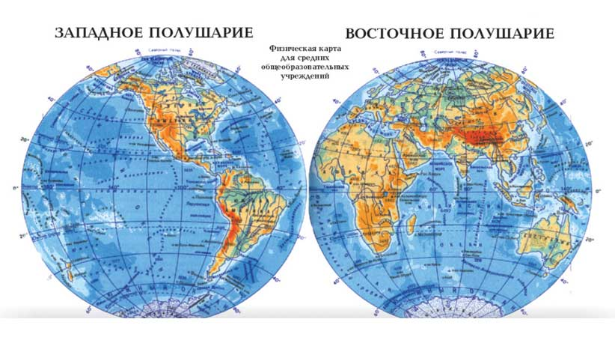
Цвета на глобусе
Синий – вода Зеленый - равнины
Коричневый – горы Желтый – пустыни
Белый – льды, снега

Slide 4
Пустыня САХАРА
Сахара самая крупная пустыня в мире
В пустыне зафиксирован температурный максимум на планете +58 градусов по Цельсию. Что касается осадков, то они отсутствуют здесь несколько лет, а когда выпадают, не успевают достигнуть земли.
Здесь сильные перепады суточных температур: если днем жара свыше +30 градусов, что невозможно ни дышать, ни двигаться, то ночью наступает прохлада и температура опускается до 0. Эти колебания не выдерживают даже самые твердые горные породы, которые трескаются и превращаются в песок.

Slide 5
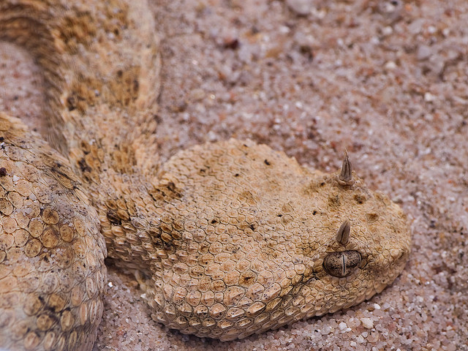
Животный мир Сахары
Сахара – самая большая и жаркая пустыня в мире, ее жители постоянно должны бороться за выживание. Здесь живут только самые выносливые виды животных.

Slide 6
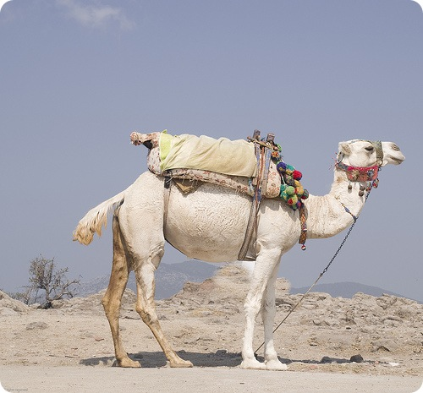
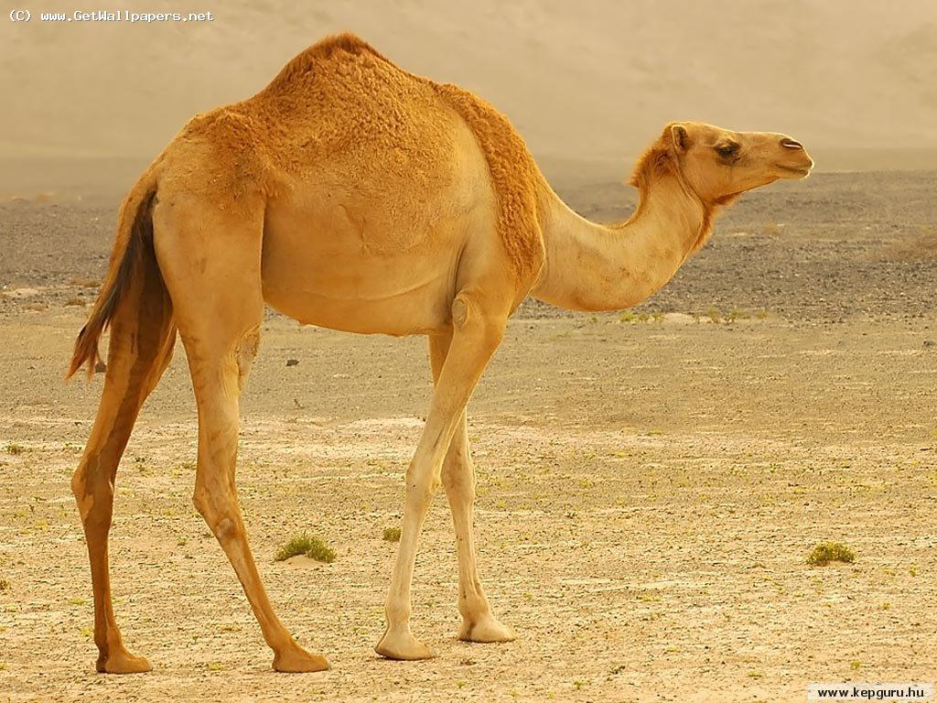
Одногорбый верблюд
На сегодняшний день можно встретить только одомашненных животных, которые, будучи невероятно сильными и выносливыми животными, помогают людям в Африканских странах перевозить тяжелые грузы.

Slide 7
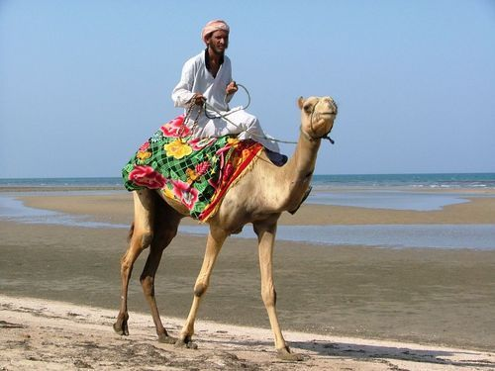
Верблюд
Они также используются для верховой езды. Вопреки мнению многих людей, в своем горбу эти животные не хранят воду, а жир, которым питаются в случае нехватки пищи.

Slide 8
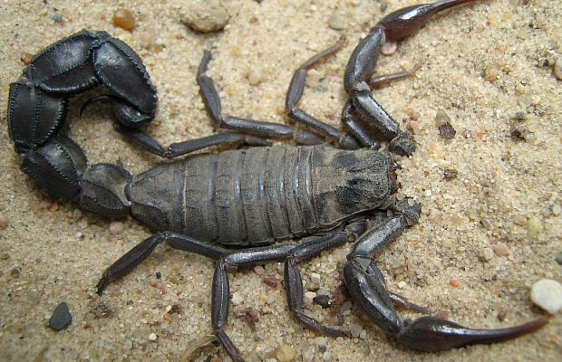
Толстохвостый скорпион
В Сахаре живет самый ядовитый в мире толстохвостый скорпион. Укушенный им человек погибает через четыре часа, а собака – за считанные минуты.

Slide 9
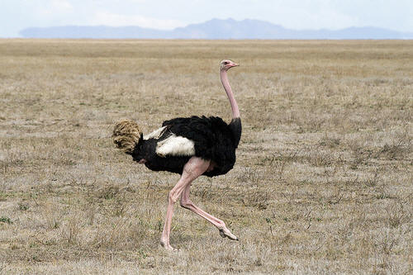
Африканский страус
Хоть и не умеет страус летать, он является одним из самых быстрых животных на Земле, способных развить скорость до 70 км/час.
Но кроме своей скорости, страус может похвастаться еще несколькими характеристиками: он может передвигаться на огромные расстояния, имеет отличный слух и зрение и может смело отбиваться от хищников своими могучими ногами.

Slide 10
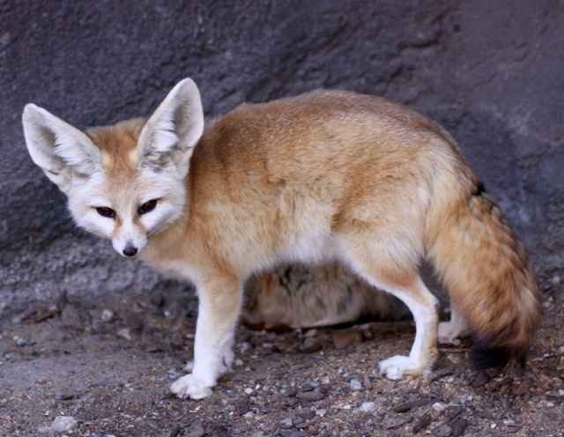
Фенек
Эта миниатюрная лисица считается ночным животным. Она обитает в пустынях Северной Африки, и выделяется своими необычно большими ушами, которые и защищают ее от перегрева, позволяя без особых проблем переносить жару пустыни.

Slide 11
СПАСИБО
ЗА ВНИМАНИЕ

